Slide 1


Programa de Bienvenida e Inducción
VICERRECTORÍA ACADÉMICA
01 DICIEMBRE 2025, VALPARAÍSO

Slide 2

Tabla de temas
•Recibimiento y palabras de bienvenida - propósito y puntos de la reunión.
•Tests de caracterización.
•Semana de Inducción 2026.
•Programa formativo de la semana de inducción.
•Reunión con docentes de primer año.
• Otras informaciones relevantes
Espacio de preguntas.
•Duración de la reunión: 15:00 a 16:30 hrs.

Slide 3
Test de caracterización
Propósito: Recopilar información integral sobre las competencias académicas, cognitivas, digitales y socioemocionales del estudiantado, con el fin de orientar acciones formativas y de acompañamiento oportunas.
Los focos de la información son:
Razonamiento lógico.
Estilos de aprendizaje.
Habilidades digitales.
Bienestar psicológico y apoyo social percibido.
Conocimientos en integridad académica.
Conocimientos en habilidades matemáticas, con el fin de orientar acciones formativas y de acompañamiento oportunas para la Facultad de Ingeniería.

Slide 4
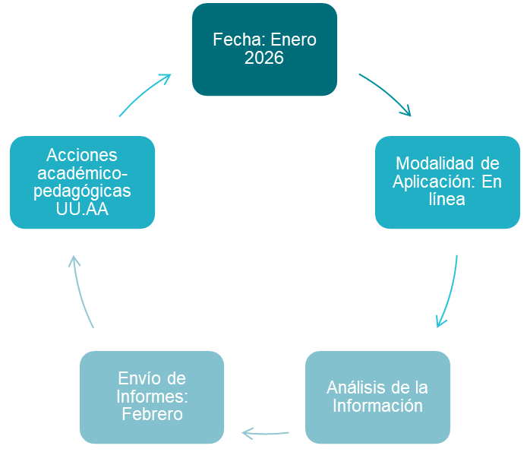

Test de caracterización
LISTADO DE TEST DE CARACTERIZACIÓN ESTUDIANTES PUCV
CARACTERIZACIÓN GENERAL | CARACTERIZACIÓN PEDAGOGÍAS
Test de Lawson | Prueba de Competencias Digitales - Nivel A1
Cuestionario Inventario de Estrategias de Aprendizaje | Prueba habilidades para el siglo XXI
Cuestionario de Competencias Digitales a cargo de Aula Virtual | Programa Prosecución de estudios profesor en educación media /Artes Visuales
Cuestionario DASS-21 a cargo de DAE | Programa Prosecución de estudios profesor en educación media /Religión y Moral
Cuestionario Duke-UNC a cargo de DAE
Cuestionario de Integridad Académica
Evaluación diagnóstica para la asignatura de MAT1001

Slide 5

Seguimiento U.A.A cohorte 2024
Se aplica por primera vez una evaluación ex post a la cohorte 2024.
Objetivo: Evaluar el impacto del programa de acompañamientos académicos de la Unidad de Apoyo al Aprendizaje en competencias de razonamiento cientíﬁco (Test de Lawson) y estrategias de aprendizaje (Autorreporte de Schmenk).

Slide 6

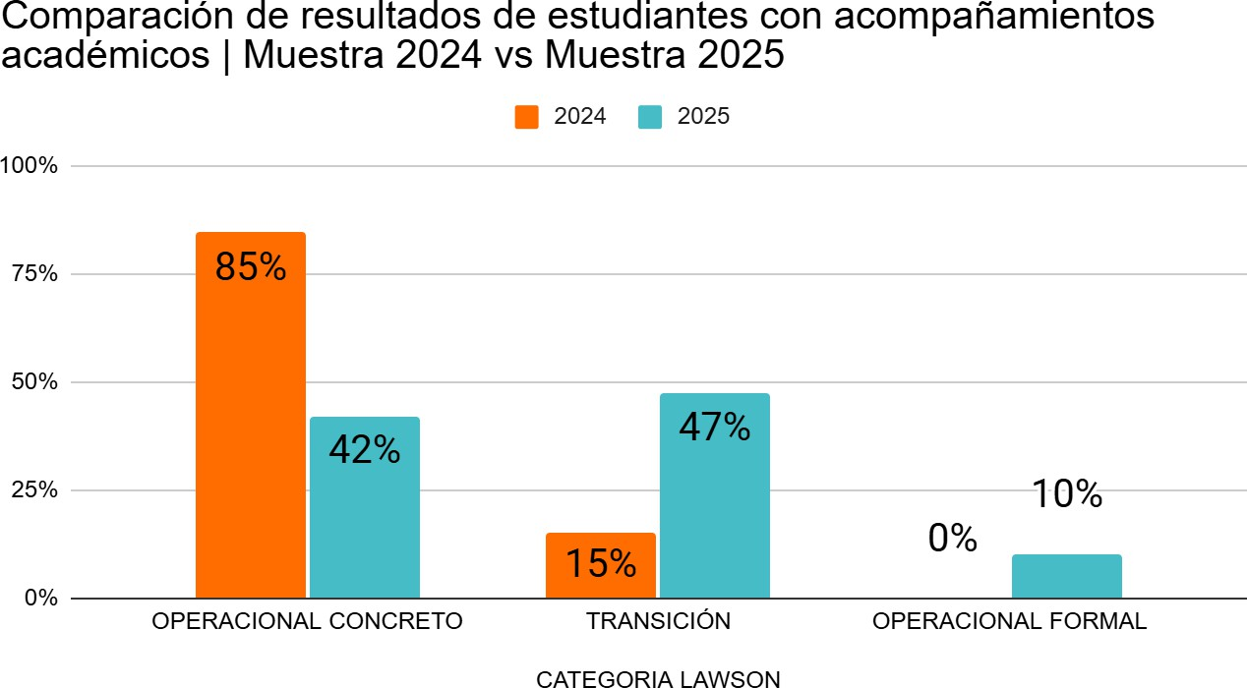
Seguimiento U.A.A cohorte 2024
Principales resultados:
Razonamiento científico
Estrategias de Aprendizaje
Resultados en nivel Promedio | 2024 | 2025
Proceso elaborativo | Normal Pje. 6 | Baja Pje. 4
Estudio metódico | Normal Pje. 9 | Normal Pje. 8
Procesamiento profundo | Alta Pje. 10 | Normal Pje. 7
Retención de hechos | Normal Pje. 7 | Alta Pje. 10

Slide 7
Programación general: Inducción 2026
Las actividades se desarrollarán por día en diferentes campus y sedes:
Actividades en salas:
  Test Diagnóstico de inglés (PILE)
  Gestión y enfoque: Aprendiendo a organizarnos (Dir. Pregrado)
  Servicios bienestar estudiantil (DAE)
  Integridad PUCV: valores para la vida (Integridad Académica)
  Sello PUCV: Compromiso valórico y puente a lo largo de la vida (DINC - DGEN)
  Potencia tu aprendizaje en Bibliotecas PUCV (Dir. Biblioteca)

Slide 8
Programa formativo semana de inducción 2026
Actividades con foco en el Aprendizaje Autónomo y Autorregulado
Inducción a la de la Vicerrectoría Académica con sentido integral aplicado de manera práctica a través de estrategias de aprendizaje.
Organizan de la Vicerrectoría Académica: Dirección de Pregrado, Dirección de Equidad de Género, Dirección de Inclusión, Dirección de Bibliotecas e Integridad Académica // Dirección de Asuntos Estudiantiles de manera transversal.
Actividades con foco en el trabajo en equipo
Actividades con foco en el aprendizaje basado en problemas y desafíos
Seguimiento participación estudiantes.

Slide 9
Programación General
Actividades masivas:
Jueves 5 en Casa Central:
  + Arte + Cultura (DVAC y DAE)
Viernes 6 en Campus Curauma:
  Jornada de bienestar estudiantil (DIDAF y Vive Salud DAE)
  Feria de Vida Universitaria
  Encuentro al Atardecer.
Lugares principales:
Casa Central, Curauma, Sausalito, Facultad de Ingeniería, Recreo e Industrias Creativas.

Slide 10
Unidades Académicas y Actividades
Actividades organizadas por la Unidad Académica:
Bienvenida a estudiantes de primer año
Presentación de autoridades
Actividad grupal
Participación de alumni como invitado
Actividades Centros de Estudiantes - Programa Redes y Vínculos Estudiantiles:
Reunión de coordinación miércoles 10 de diciembre.
Postulación a Fondos de Recepción Novata.

Slide 11
Feria Vida Universitaria
Viernes 6 de marzo - tarde
Invitados principales y stands representativos:
Voluntariado jurídico Voluntariado migrante
Escuela sindical Club de música
Ius Novus Club de lectura
Embajadores sostenibles Arboretum
Representante de torneos interescuelas The game
Cubix Wiepucv
Voluntariado Dirección Innovación Iluminando chile
Redes vive salud (alerta-convida-promueve) IEEE
CNT Radio 360
Misión verde Raíces de expresión
Misión inclusiva Vive circo
Pastoral universitaria Manos a la tierra
Red juvenil Planetario
Fepucv Proyecto anillo

Slide 12
Ejemplo programa
Carrera: Ingeniería Civil Bioquímica Cantidad: 70 estudiantes Lugar: Eje Brasil
DIA | MIÉRCOLES 4 | JUEVES 5 | VIERNES 6 CAMPUS CURAUMA
08:30 a 10:00 | Test Diagnóstica de Inglés (PILE) | Integridad PUCV: valores para la vida (Integridad Académica)
10:15 a 11:45 | Servicios bienestar estudiantil (DAE) | Sello PUCV: Compromiso valórico y puente a lo largo de la vida | Jornada de bienestar estudiantil (DIDAF y Vive Salud DAE)
12:00 a 13:30 | Gestión y enfoque: Aprendiendo a organizarnos | Potencia tu aprendizaje en Bibliotecas PUCV | Jornada de bienestar estudiantil (DIDAF y Vive Salud DAE)
14:30 a 16:00 |  | Vivamos Más Arte, Más Cultura PUCV | Feria de Vida Universitaria
16:15 a 17:45 |  |  | Encuentro al Atardecer.

Slide 13

Publicación Bienvenida e Inducción
https://www.bienvenidapucv.cl/

Slide 14
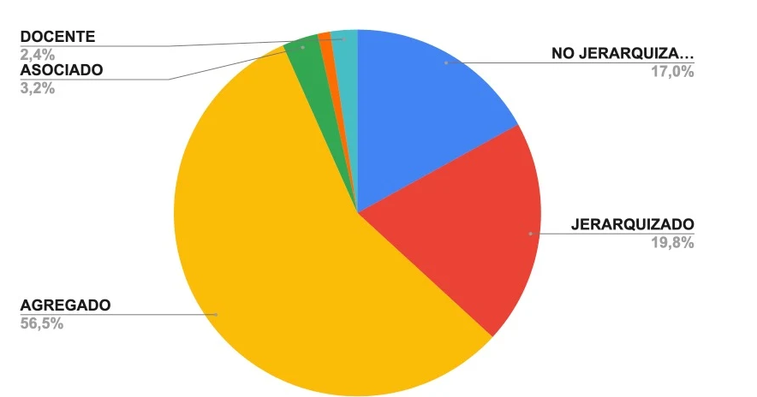
Caracterización profesores primer año
Porcentaje de profesores por jerarquía
Total de Profesores: 631

Slide 15

Formación presencial y virtual alineada con la trayectoria formativa
Competencias
Ambiente para el aprendizaje
Diversidad e inclusión
Enseñanza para el aprendizaje
Evaluación para el aprendizaje
Tecnologías digitales
RA nivel intermedio
Corresponde a la aplicación (usar el conocimiento significativamente) en cada competencia

Slide 16
Formaciones
Presencial
Taller 1: Ambiente, motivación para el aprendizaje y desempeño profesional
Taller 2: Regulación emocional educado con inclusión
23/01/26
Virtual
Taller: Orientaciones para la enseñanza de primer año (Nivel intermedio)
23/01/26 20/03/26

Slide 17
Ruta de aprendizaje
Orientaciones para la enseñanza de primer año
(Nivel intermedio)
Módulo | Tema | Actividades | Fecha
Estudiantes | ¿Cómo son mis estudiantes? | Revisar recurso de aprendizaje Actividad formativa | 23/01/26 20/03/26
Enseñanza | Ideas para enseñar | Revisar recurso de aprendizaje Actividad formativa
Evaluación | Ideas para evaluar | Revisar recurso de aprendizaje Actividad formativa
Tecnologías digitales | Docencia virtual sincrónica y asincrónica | Revisar recurso de aprendizaje Actividad formativa
Actividad final | Evaluación final | Producto aplicado integrador

Slide 18
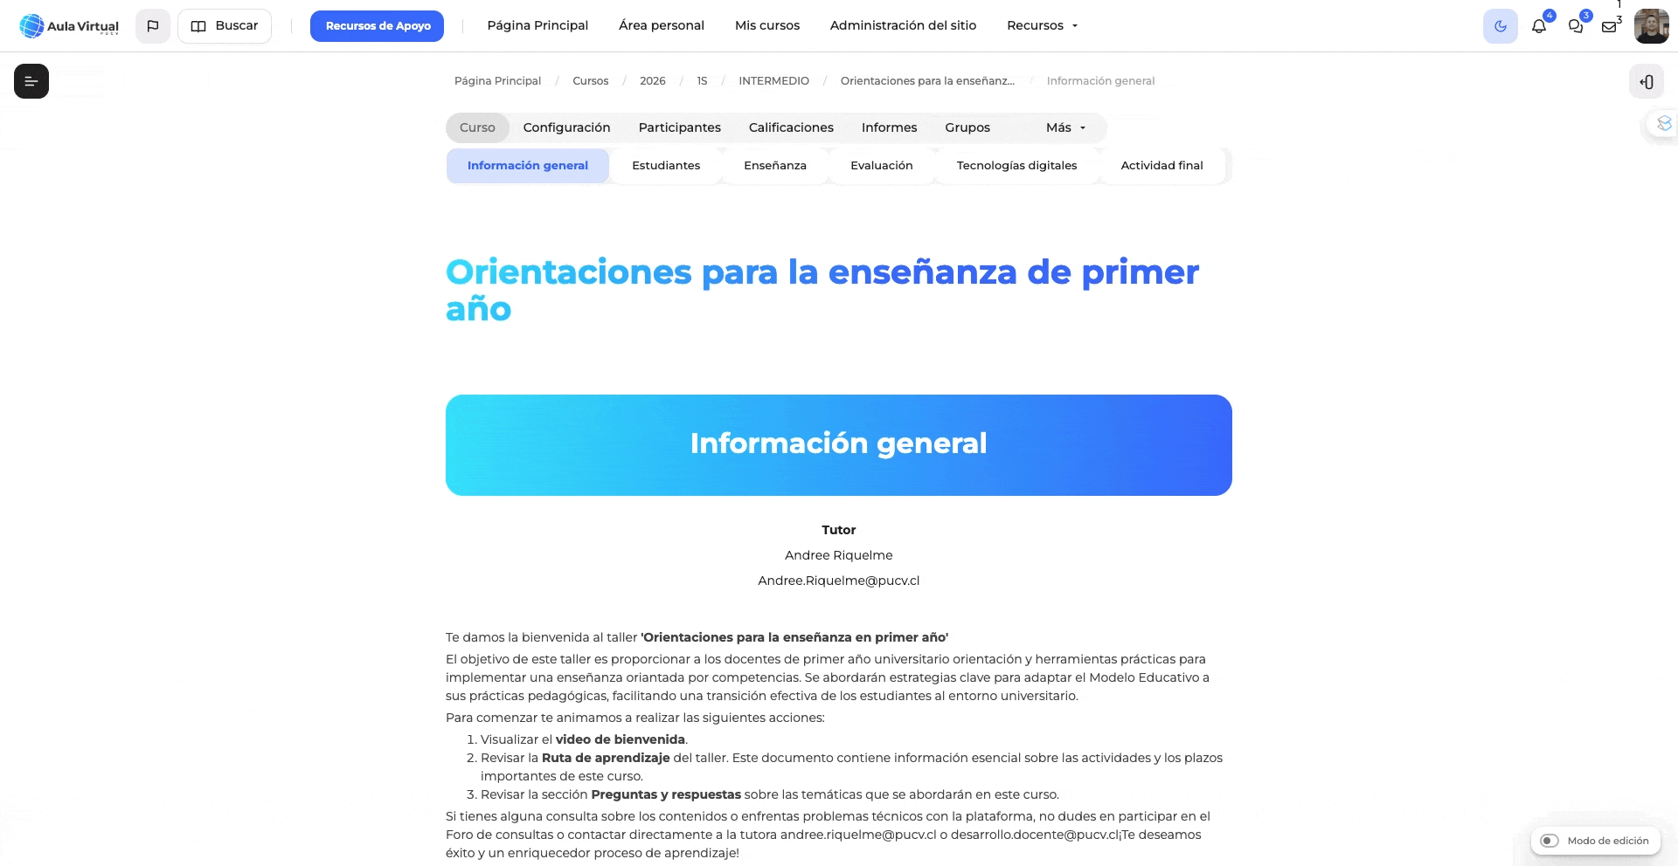
Orientaciones para la enseñanza de primer año
(Nivel intermedio)

Slide 19

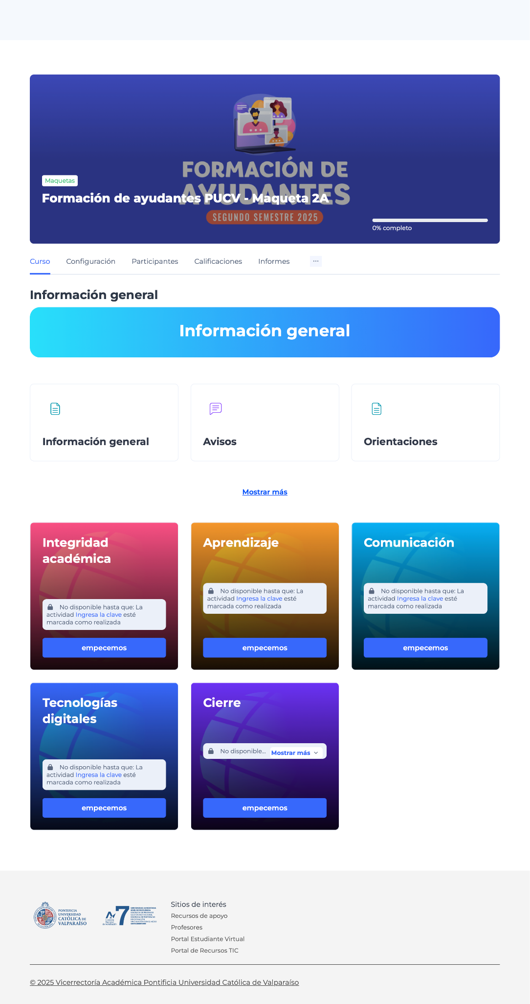




Nueva Aula Virtual PUCV
Servicio de un sistema en la nube SaaS
(mayor rapidez y disponibilidad)
Integración de aplicación móvil
Herramientas de reportería
Mejoras en accesibilidad

Slide 20
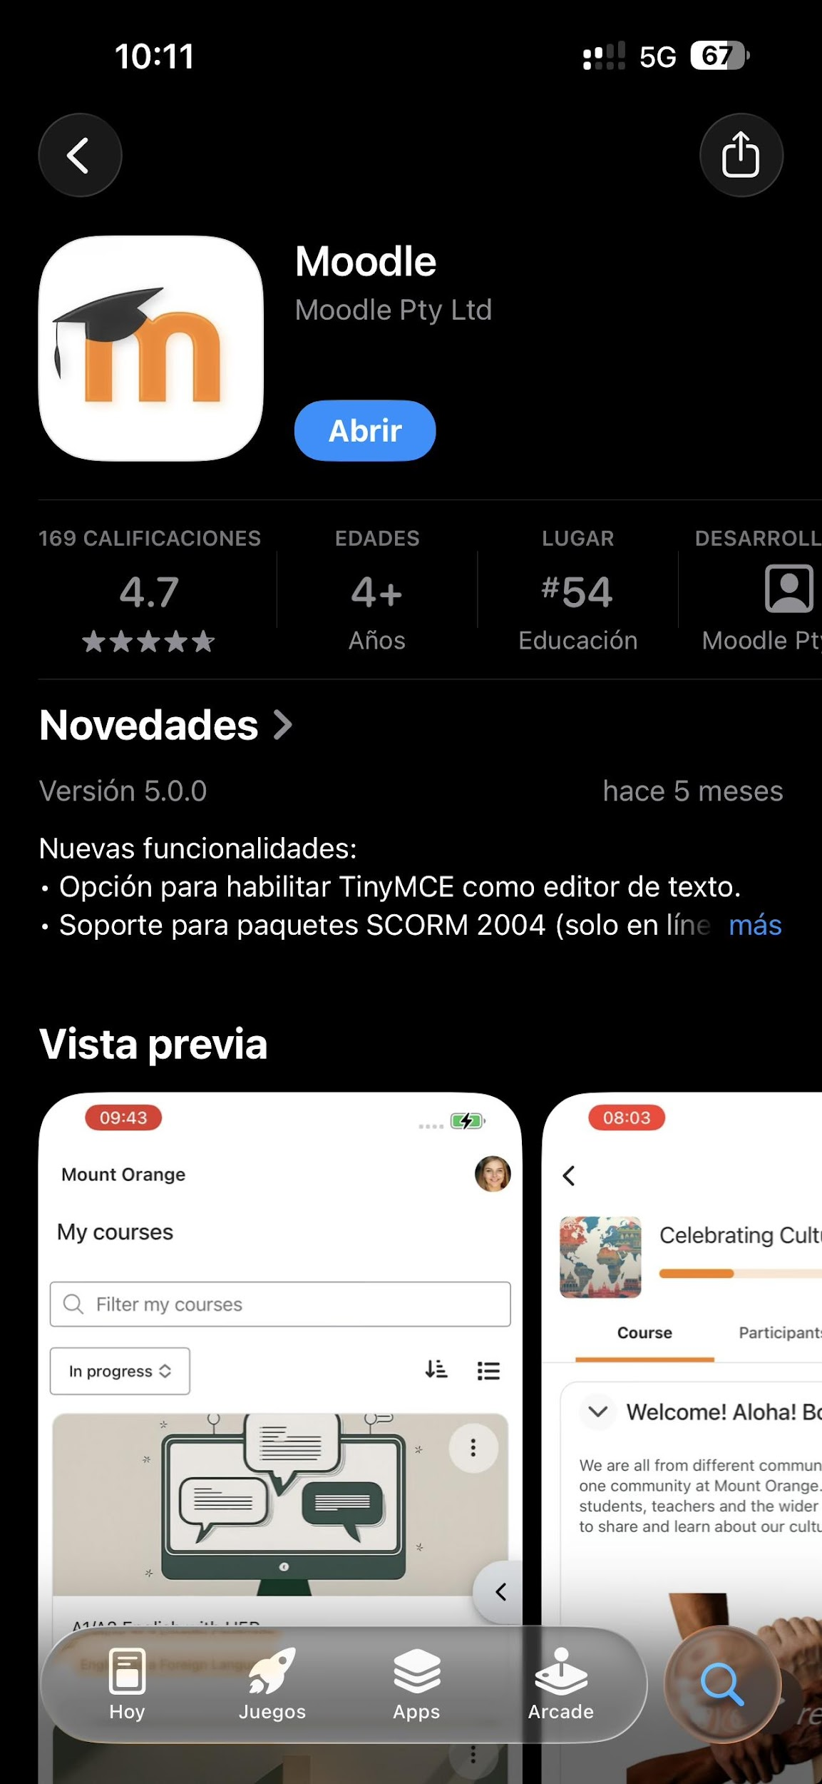

Nueva Aula Virtual PUCV
Apoyos y soporte:
Nuevos tutoriales
Formaciones
Equipo de asesores
Whatsapp y correo de consultas
Fecha lanzamiento
Enero 2026

Slide 21
Otras Informaciones Relevante
Protocolos para la Comunicación en Crisis y/o Emergencias
Protocolos para Atención de Urgencias Estudiantiles
Programa Inclusión PUCV
Programas de Asignaturas

